Slide 1
四 长方体（二）
体积与容积
WWW.PPT818.COM

Slide 2
学习目标
1.通过具体的实验活动，了解体积和容积的实际含义，初步理解体积和容积的概念。
2.感受物体体积的大小，进一步发展空间概念。
重点
了解体积和容积的实际含义，初步理解体积和容积的概念。
难点
感受物体体积的大小，进一步发展空间概念。

Slide 3
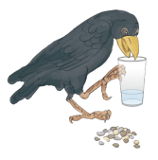
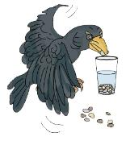
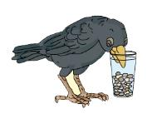
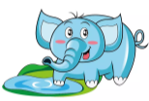
情景引入
看到这幅图画，你会想到什么故事呢？
乌鸦是怎么喝到水的？
Notes:
3

Slide 4
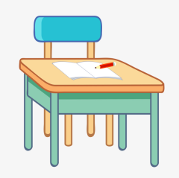
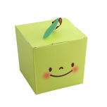
例题解读
教室里哪些物品占的空间大？哪些物品占的空间小？
课桌凳占的空间大。
粉笔盒占的空间小。

Slide 5
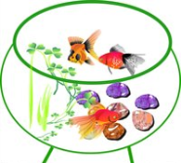
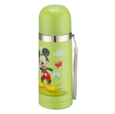
常见的容器中，哪些容器放的东西多？哪些容器放的东西少？说一说，与同伴交流。
鱼缸里面放的东西多。
水壶里面放的东西少。

Slide 6
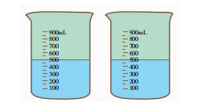
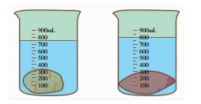
土豆和红薯哪一个占的空间大呢？做一做，想一想。
取两个大小相同的烧杯，在杯中倒入同样多的水。
将土豆和红薯分别放在两个烧杯中。

Slide 7
我发现两个杯子的水面都比原来的高了。
放红薯的杯子里水面升得高，红薯比土豆大。
物体所占空间的大小，是物体的体积。

Slide 8
两个杯子中哪一个装水多呢？请你设计一个实验解决这个问题。
容器所能容纳物体的体积，是容器的容积。

Slide 9
小结
体积的意义
物体所占空间的大小，是物体的体积。物体所占的空间越大，物体的体积就越大；物体所占的空间越小，物体的体积就越小。
容积的意义
容器所能容纳物体的体积，是容器的容积。容纳物体的体积越大，容器的容积就越大；容纳物体的体积越小，容器的容积就越小。

Slide 10
随堂小测
1.一团橡皮泥，淘气第一次把它捏成长方体，第二次把它捏成球。捏成的两个物体哪一个体积大？为什么？
一样大。
因为是同一个物体的不同形状，体积不变。

Slide 11
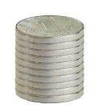
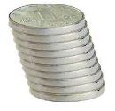
2.用相同数量的硬币分别垒成下面的形状，哪一个体积大？为什么？
1元硬币
1角硬币
1元硬币
同样是10枚硬币，左侧一堆与中间一堆相比，因为1枚1元硬币和1枚1角硬币的大小不同，所以10枚1元硬币的体积大。而左侧一堆和右侧一堆都是10枚1元用笔，只是堆的方式不同，所以体积不变。

Slide 12
3.淘气和笑笑各有一瓶同样多的饮料，淘气倒了3杯，而笑笑只倒了2杯，你认为有可能吗？说一说你的想法。
有可能,杯子大小不同。

Slide 13
易错提醒
【例】判断：木桶的体积与容积相等。 ( )
错解：√
正解：×
错因分析：本题错在没有正确理解体积与容积的概念。实际上，如果容器的容器壁厚度不忽略时，容器的体积一定大于它的容积。

Slide 14
课后作业
1.从课后习题中选取；

